Slide 1
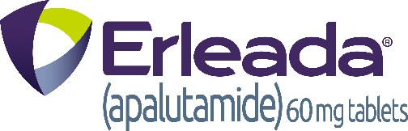

Apalutamid i terapia trójlekowa w mHSPC
Trójwymiarowa ilustracja komórek T lub nowotworowych
Zatwierdzone w iMR - Numer: CP-534211
Wersja Promo, Data opracowania: Lipiec 2025
Brak dostępnych badań porównawczych (head-to-head). Nie można porównywać danych bez badań head-to-head. Należy interpretować z ostrożnością.
Notes:
Option 2 Slide deck

Slide 2

Najważniejsze badania kliniczne
Brak dostępnych badań porównawczych (head-to-head). Nie można porównywać danych bez badań head-to-head. Należy interpretować z ostrożnością.

Slide 3
W badaniu TITAN¹ w mHSPC oceniano skuteczność leczenia APALUTAMIDEM + ADT, w badaniu ARASENS² oceniano skuteczność leczenia DARO + DOCE + ADT,
a w badaniu PEACE-1³ oceniano skuteczność leczenia AAP + Doce + ADT
TITAN¹
ARASENS²
PEACE-1³
DOCETAKSEL x6 cykli
SOC= ADT±DOCETAKSEL
SOC
APA 240 mg na dobę + ADT
DARO 600 mg dwa razy na dobę + ADT
DARO 600 mg twice daily + ADT
DARO 600 mg twice daily + ADT
DARO 600 mg twice daily + ADT
Randomizacja
1:1
Randomizacja
1:1
Randomizacja 1:1:1:1
SOC + AAP
Placebo raz na dobę + ADT
Placebo dwa razy na dobę + ADT
SOC + RT
DOCETAKSEL x6 cykli
SOC + AAP + RT
Nie oceniono formalnie, jaka jest wartość dodana skojarzenia docetakselu
z ADT i ARSI⁴
1. Chi KN, et al. J Clin Oncol. 2021;39:2294–2303; 2. Smith MR, et al. N Engl J Med 2022;386:1132–1142; 3. Fizazi K, et al. Lancet 2022;399:1099–1707, 4. EAU Guidelines. Edn. presented at the EAU Annual Congress Milan 2023. ISBN 978-94-92671-19-6.

Slide 4
Skuteczność

Slide 5
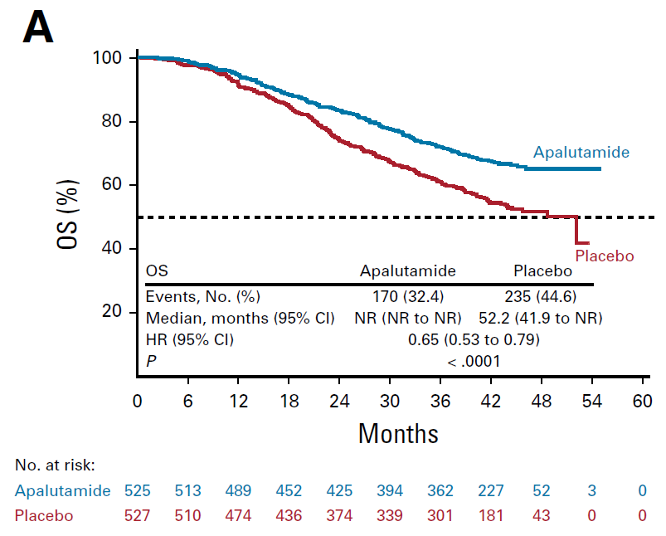
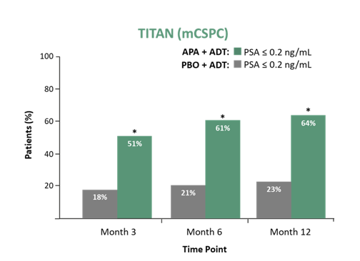
Badanie
TITAN
APA+ADT vs PBO+ADT w szerokiej populacji pacjentów z mHSPC¹
Odsetek OS w 48. miesiącu: 65,1% vs 51,8%, odpowiednio, dla APA+ADT vs PBO+ADT¹
Połowa pacjentów w ramieniu APA+ADT osiągnęła Ultra Niskie stężenie PSA do 3 miesięcy⁴
1
Wielkość próby (n)
Przeżycie całkowite¹
Pacjenci (%)
525 (APA+ADT)
vs
527 (PBO+ADT)
Zdarzenia, liczba (%)
Mediana, mc (95% CL)
3. miesiąc
6. miesiąc
12. miesiąc
2
M1 w chwili rozpoznania
M0 w chwili rozpoznania
Miesiące
Mediana czasu do osiągnięcia PSA ≤ 0,2 ng/ml w badaniu TITAN:
1,9 miesięcy (szybka odpowiedź PSA)⁴
Liczba badanych
De novo 81,0%
Nawroty 13,7%
Mediana czasu obserwacji, mc | 44 miesiące
Pierwszorzędowy punkt końcowy | OS + rPFS
Przeżycie całkowite (OS), HR | 0,65 | 35% zmniejszenie ryzyka zgonu HR=0,65 95% CI: 0,53 - 0,79; p < 0,0001 Skorygowane dla przejścia krzyżowego: 0,52 |48% zmniejszenie ryzyka zgonu HR=0,52 95% CI: 0,42 - 0,64; p < 0,0001
Mediana OS, miesięcy | NR vs 52,2
Odsetek OS po 48 miesiącach (%) | 65,1 vs 51,8
Niewykrywalne PSAª po 3. miesiącu | 51% (∆ = 33%)
Niewykrywalne PSAª po 6. miesiącu (24 tygodnie) | 61% (∆ = 40%)
Niewykrywalne PSAª po 8. miesiącu | -
Niewykrywalne PSAª po 9. miesiącu | -
Niewykrywalne PSAª po 12. miesiącu | 64% (∆ = 41%)
3
Objętość choroby
według stanu
wyjściowego ,
HV (%), LV (%)
HV: 62,7%
LV: 37,3%
ªNiewykrywalne PSA ≤ 0,2 ng/ml
ADT, terapia supresji androgenowej; APA, apalutamid; CI, przedział ufności; HR, współczynnik ryzyka; HV, wysoka objętość; LV, niska objętość; NR, nie osiągnięto; OS, przeżycie całkowite; PBO, placebo; PSA, swoisty antygen sterczowy; rPFS, przeżycie wolne od progresji radiograficznej
1. Chi KN, et al. J Clin Oncol. 2021;39:2294–2303. 2. Chi KN, et al. J Clin Oncol. 2021;39:2294–2303 supplement. 3. Chowdhury S, et al. Presentation at EAU 2021; P0845. 4. Chi KN, et al. Oral presentation at AUA Annual Meeting (Virtual), September 10-13, 2021. Abstract PD34-11. 5. Small E, et al. Poster presentation at ASCO GU 2022. poster D1. 6. Agarwal N, et al. J Urol 2021; 206:914-923. 7. Agarwal N, et al. Lancet Oncol 2019; 20(11):1518-1530; 8. Agarwal N, et al. Poster przedstawiono na ASCO 2021; abstract 5068.

Slide 6
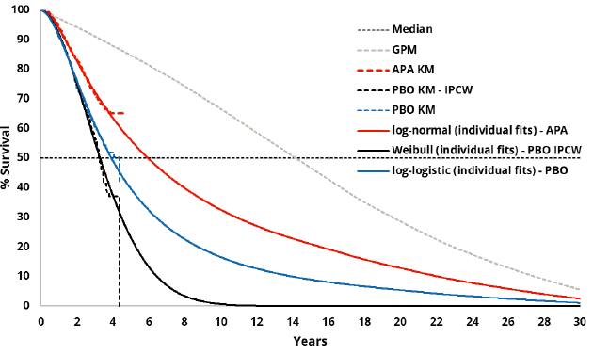
Badanie TITAN
Szacowana mediana OS wyniosła 71,5 miesięcy dla APA+ADT w porównaniu do 47,1 miesięcy dla PBO+ADT
w statystycznej ekstrapolację badania TITAN¹
Cel:
Oszacowanie mediany OS dla ramion APA + ADT (n=525)
i PBO + ADT (n=527) po zakończeniu badania TITAN poprzez zastosowanie zwalidowanych modeli przeżycia.
Rzeczywiste i najlepiej dopasowane ekstrapolacje mediany OS
Populacja | Mediana OS (miesiące)
 | Aktualne |  |  | Przewidywane (najlepsze dopasowanie)
 | APA + ADT | PBO +ADT |  | APA + ADT | PBO + ADT
 |  | Nieskorygowane | IPCW |  | Nieskorygowane | IPCW
ITT | NE | 52,2 | 38,8 | 71,5^{c} | 47,1^{d} | 39,5ª
LVD | NE | NE | 45,8 | 113,1^{d} | 63,0ª | 47,3e
HVD | NE | 38,7 | 35,3 | 51,9^{c} | 38,3^{c} | 33,8ª
HVD synchroniczna | NE | 36,7 | 34,0 | 52,1^{c} | 37,7^{c} | 33,4ª
HVD metachroniczna | NE | 39,6 | 38,6 | 52,0^{d} | 39,1^{c} | 33,2^{d}
Na podstawie parametrycznych ekstrapolacji oszacowano, że mediana OS dla ramienia APALUTAMID + ADT w populacji ITT wyniesie 71,5 miesięcy, co oznacza wydłużenie OS o
32-miesiące (> 2,5 roku) w porównaniu z przewidywaną medianą OS dla ramienia
PBO + ADT
We wszystkich analizowanych podgrupach zaobserwowano poprawę, tj. u pacjentów z LVD (dodatkowe 65,8 miesięcy lub 5,5 lat), a także
u pacjentów z synchroniczną HVD (dodatkowe 18,7 miesięcy lub >1,5 roku), u których rokowanie jest z reguły najgorsze wśród populacji mHSPC
Krzywa KM - najlepsze statystycznie dopasowane ekstrapolacje OS -ITT
71,5 miesięcy
Najlepiej dopasowany rozkład parametryczny: a - Weibulla; b - wykładniczy; c - logarytmiczno-normalny; d - logarytmiczno-logistyczny; e - Gompertza; Różnica na podstawie przewidywanej nieskorygowanej mediany OS PBO.ADT, terapia deprywacji androgenowej; APA, apalutamid; HVD, choroba o dużej objętości; IPCW, odwrotne prawdopodobieństwo ważenia cenzorującego ; ITT, populacja z zamiarem leczenia; LVD, choroba o małej objętości; M0, metachroniczny; M1, synchroniczny; NE, nie do oszacowania; PBO, placebo.
1. Agarwal N, et al. Presented at ASCO GU Annual Meeting, San Francisco, US, 25–27 January 2024. Poster no. K11.
Notes:
Median OS is a relevant and easy-to-understand statistic for patients and healthcare providers to guide treatment decisions.
In trials where median OS is not reached, validated survival extrapolation can be applied and median OS can be derived

Slide 7
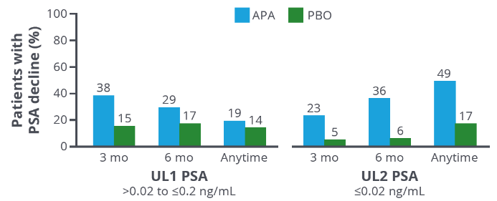
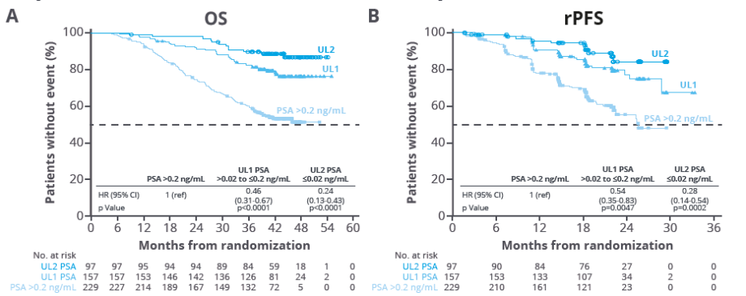
Badanie TITAN
Głębszy i wcześniejszy spadek UL PSA (≤0,02 ng/ml) po zastosowaniu APALUTAMIDU wiązał się z lepszymi wynikami, w tym długoterminowym
przeżyciem i rPFS¹
  Cel
  Ocena wpływu Ultra Niskiego PSA na wyniki kliniczne u pacjentów z mCSPC z badania TITAN.
Spadek stężenia UL PSA w czasie
Pacjenci z spadkiem stężenia PSA (%)
Ultra Niskie stężenie PSA: <0,2 ng/ml
3mc
6mc
W dowolnym czasie
3mc
6mc
W dowolnym czasie
UL 1: >0,02 do ≤0,2 ng/ml
UL 2: ≤0,02 ng/ml
>0,02 do ≤0,2 ng/ml
≤0,02 ng/ml
Spadek UL PSA po 3 miesiącach dawał lepsze wyniki
u pacjentów leczonych APALUTAMIDEM
Pacjenci leczeni APALUTAMIDEM, którzy osiągnęli Ultra Niskie PSA po 3 miesiącach leczenia, uzyskali lepsze wyniki w porównaniu z pacjentami, którzy osiągnęli PSA >0,2 ng/ml, niezależnie od objętości choroby
Podobne wyniki obserwowano po 6 miesiącach leczenia
Pacjenci bez zdarzenia (%)
Pacjenci bez zdarzenia (%)
Miesiące od randomizacji
Miesiące od randomizacji
1. Merseburger A, et al. Poster presented at ESMO 2023. 1786P
Notes:
While most routine assays regard PSA levels <0.2 ng/mL as undetectable, ultrasensitive assays detect PSA at ultra-low (UL; ≤0.2 ng/mL) levels.
APALUTAMIDE-treated patients who achieved UL PSA at 3 months had improved outcomes compared with those who achieved PSA >0.2 ng/mL
The deeper you go, the better is for the patient

Slide 8
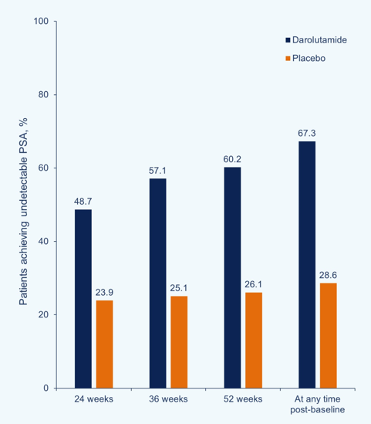
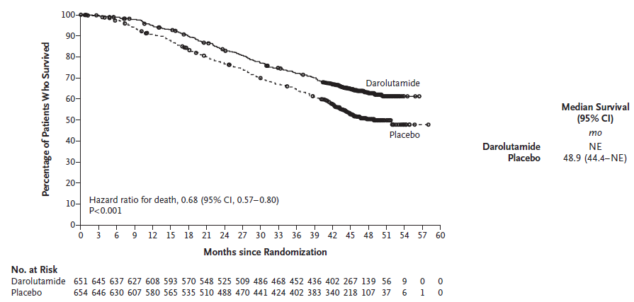
Badanie ARASENS
DARO+DOCE+ADT vs DOCE+ADT w szerokiej populacji pacjentów z mHSPC¹
Odsetek OS w 48. miesiącu: 62,7% vs 50,4%, odpowiednio, dla Daro+ Doce +ADT vs Doce +ADT¹
Połowa pacjentów w ramieniu Daro+ Doce +ADT osiągnęła nieoznaczalne stężenie PSA przez ponad 6 miesięcy⁴
Przeżycie całkowite^{1,2}
1
Wielkość próby (n)
651 (DARO+DOC+ADT)
vs
655 (PBO+DOCE+ADT)
Odsetek pacjentów żyjących
Mediana przeżycia
Pacjenci z niewykrywalnym stężeniem PSA, %
mc
Współczynnik ryzyka dla zgonu, 0,68 (95% Cl, 0,57-0,80)
P<0,001
2
M1 w chwili rozpoznania
M0 w chwili rozpoznania
Miesiące od randomizacji
Liczba badanych
24 tygodnie
36 tygodni
52 tygodnie
W dowolnym czasie po rozpoczęciu leczenia
De novo 86,1%
Nawroty 12,9%
Odpowiedź PSA⁴
Mediana czasu obserwacji, mc | 43,7 miesiące (ramię DARO+ADT+DOCE) 42,4 miesiące (ramię ADT+DOCE)
Pierwszorzędowy punkt końcowy | OS
Przeżycie całkowite (OS), HR | 0,68 |32 % zmniejszenie ryzyka zgonu HR=0,68 95% CI: 0,57 - 0,80; p < 0,001
Mediana OS, miesięcy | NR vs 48,9
Odsetek OS po 48 miesiącach (%) | 62,7 vs 50,4
3
Nieoznaczalne PSAª po 3. miesiącu | -
Nieoznaczalne PSAª po 6 miesiącu (24 tygodnie) | 48,7% (∆ = 24.8%)
Nieoznaczalne PSAª po 8. miesiącu | -
Nieoznaczalne PSAª po 9. miesiącu | 57,1% (∆ = 32%)
Nieoznaczalne PSAª po 12. miesiącu | 60,2% (∆ = 34.1%)
Objętość choroby
według stanu
wyjściowego ,
HV (%), LV (%)
HV: 77%
LV 23%
ªNieoznaczalne PSA ≤ 0,2 ng/ml
ADT, terapia supresji androgenowej; APA, apalutamid; CI, przedział ufności; HR, współczynnik ryzyka; HV, wysoka objętość; LV, niska objętość; NR, nie osiągnięto; OS, przeżycie całkowite; PBO, placebo; PSA, swoisty antygen sterczowy; rPFS, przeżycie wolne od progresji radiograficznej
1. Smith MR, et al. N Engl J Med 2022;386:1132–1142; 2. Smith MR, et al. Przedstawiono na ASCO GU 2022; February 17–19, 2022. Abstract 13; 3. Fizazi K et al. Ann Oncol 2022;33(Suppl 7):Abstract 1360MO. 3. Hussain M, et al. Przedstawiono na ASCO GU congress, San Francisco, United States, 16-18 February 2023. Abstract No. 15. 4. Saad F, et al. Poster przedstawiono na ASCO Annual Meeting, Chicago, IL, USA, 3–7 June 2022. Abstract 5078. 5. Hussain M et al. Journal of Clinical Oncology. 2023. 10.1200/JCO.23.00041

Slide 9
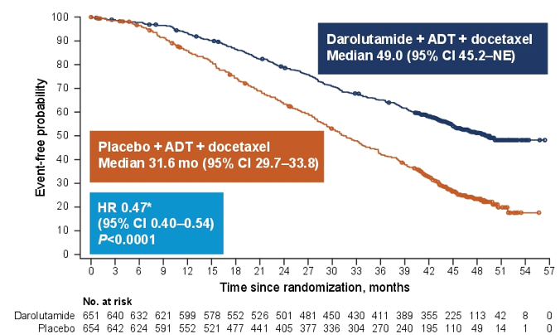
Analiza wrażliwości, w której konieczność kolejnej terapii zaliczono do zdarzeń "zgonu" wykazała medianę OS dla terapii DARO+DOCE+ADT wynoszącą 49,0 miesięcy vs 31,6 miesięcy dla terapii DOCE+ADT
Badanie ARASENS
Cel:
Celem badania było sprawdzenie, czy korzyści ze stosowania DARO w porównaniu z placebo obserwowane u pacjentów poddanych ocenie (pacjenci nieocenzurowani, u których nastąpił zgon) stanowią odzwierciedlenie potencjalnych korzyści u pacjentów, u których nie przeprowadzono takiej oceny (pacjenci ocenzurowani)
W celu włączenia ocenzurowanych pacjentów do analizy przeżycia, badacze zsumowali liczbę zgonów nieocenzurowanych pacjentów z liczbą ocenzurowanych pacjentów wymagających kolejnej terapii przeciwnowotworowej i zaliczyli oba te zdarzenia do "zgonów"
Analiza wrażliwości post-hoc, w której konieczność kolejnej terapii zaliczono do zdarzeń u pacjentów ocenzurowanych
Darolutamid + ADT + docetaksel Mediana 49,0 (95% Cl 45,2-NE)
Prawdopodobieństwo braku zdarzenia
Placebo + ADT + docetaksel
Mediana 31,6 mc (95% Cl 29,7-33,8)
HR 0,47*
(95% Cl 0,40-0,54)
P<0,0001
Wyniki analizy post hoc i planowanej analizy wrażliwości były spójne i zgodne z pierwotną analizą OS w badaniu ARASENS
Liczba pacjentów
Czas od randomizacji, miesiące
Najlepiej dopasowany rozkład parametryczny: a - Weibulla; b - wykładniczy; c - logarytmiczno-normalny; d - logarytmiczno-logistyczny; e - Gompertza; Różnica na podstawie przewidywanej nieskorygowanej mediany OS PBO.ADT, terapia deprywacji androgenowej; APA, apalutamid; HVD, choroba o dużej objętości; IPCW, odwrotne prawdopodobieństwo ważenia cenzorującego; ITT, populacja z zamiarem leczenia; LVD, choroba o małej objętości; M0, metachroniczny; M1, synchroniczny; NE, nie do oszacowania; PBO, placebo.
1. Shore N, et al. Presented at ASCO GU Annual Meeting, San Francisco, US, 25–27 January 2024. Poster no. G16.
Notes:
Median OS is a relevant and easy-to-understand statistic for patients and healthcare providers to guide treatment decisions.
In trials where median OS is not reached, validated survival extrapolation can be applied and median OS can be derived

Slide 10
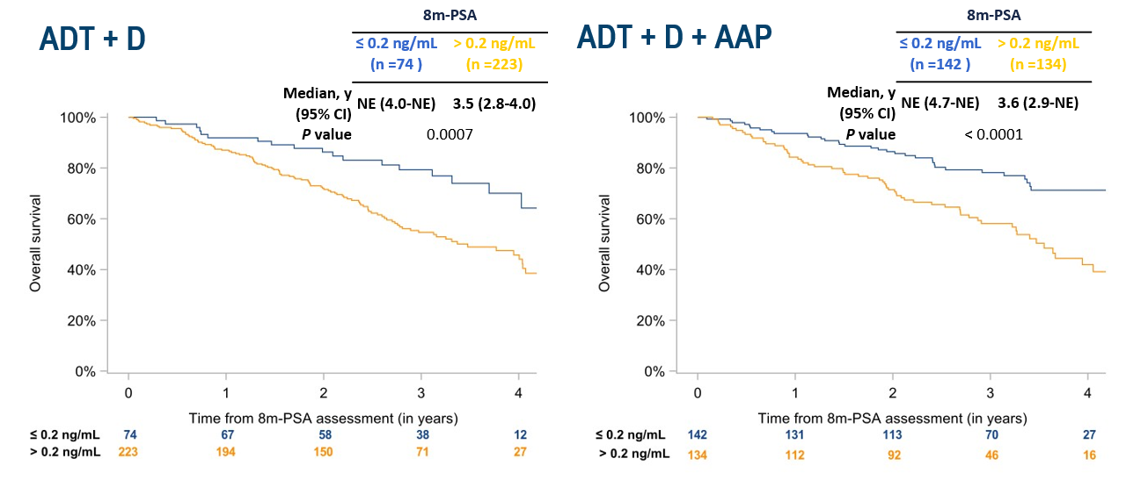
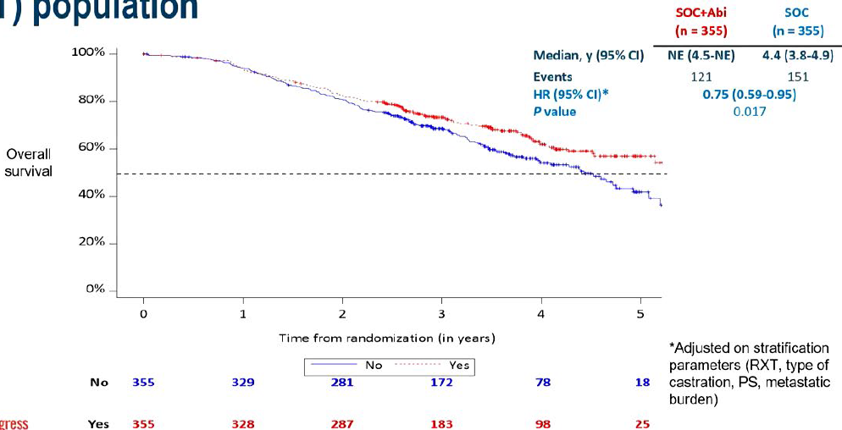
Badanie PEACE-1
ABI+DOCE+ADT vs DOCE+ADT w szerokiej populacji pacjentów z mHSPC de novo¹
Mediana OS wyniosła 68,4 vs 56,4 w populacji ogólnej oraz NR vs 52,8 w populacji DOCE¹
Połowa pacjentów w ramieniu Abi+ Doce +ADT uzyskała nieoznaczalne stężenie PSA w czasie dłuższym niż 8 miesięcy³
Przeżycie całkowite^{1,2}
ADT+ DOCE + ABI
1
Mediana, lata (95% Cl)
Wielkość próby (n)
Mediana, lata (95% Cl)
Wartość p
Zdarzenia
Łącznie : 583 (SOC+Abi ±RT) vs 589 (SOC±RT)
DOCE pop: 355 (SOC+Abi ±RT) vs 355 (SOC±RT)
Wartość p
Przeżycie całkowite
Przeżycie całkowite
2
Czas od oceny 8-mc PSA (w latach)
M1 w chwili rozpoznania
M0 w chwili rozpoznania
Czas od randomizacji (lata)
Nie
Nie
Tak
Odpowiedź PSA po 8 miesiącach³
Tak
De novo 100%
Mediana czasu obserwacji, mc | 52,8 miesięcy (OS)
Pierwszorzędowy punkt końcowy | OS + rPFS
Przeżycie całkowite (OS), HR | 0,75 w populacji DOCE | 25% zmniejszenie ryzyka zgonu HR=0,75 95% CI: 0,59 - 0,95; p = 0,017
Mediana OS, miesięcy | 68,4 vs 56,4 w całej populacji NR vs 52,8 w populacji DOCE
Odsetek OS po 48 miesiącach (%) | -
Nieoznaczalne PSAª po 3. miesiącu | -
Nieoznaczalne PSAª po 6. miesiącu (24 w) | -
Nieoznaczalne PSAª po 8. miesiącu | 51%
Nieoznaczalne PSAª po 9. miesiacu | -
Nieoznaczalne PSAª po 12. miesiącu | -
3
Objętość choroby
według stanu
wyjściowego ,
HV (%), LV (%)
HV: 57%
LV 43%
ªNiewykrywalne PSA ≤ 0.2 ng/mL
ABI, octan abirateronu + prednizon/prednizolon; ADT, terapia supresji androgenowej; APA, apalutamid; CI, przedział ufności; DOCE, docetaksel; HR, współczynnik ryzyka; HV, duża objętość; LV, mała objętość; mHSPC, rak gruczołu krokowego z przerzutami, wrażliwy nahormony; mc, miesiące; NR, nie osiągnięto; OS, przeżycie całkowite; PBO, placebo; PSA, swoisty antygen sterczowy; rPFS, przeżycie wolne od progresji radiograficznej; RT, radioterapia
1. Fizazi K, et al. Lancet 2022;399:1099–1707; 2. Fizazi K. Przedstawiono na ESMO 2021 (Virtual), 16–20 September 2021. Abstract LBA5_PR; 3. Gravis G, et al. Przedstawiono na ESMO 2022. Abstract 1361MO.

Slide 11
Podsumowanie:
Badanie TITAN ¹⁻⁵
Badanie ARASENS ⁶⁻⁹
Badanie PEACE-1 ¹⁰⁻¹²
APA+ADT vs PBO+ADT
81,0% de novo mHSPC
13,7% metachroniczny mHSPC
Mediana czasu obserwacji:
  44 miesięcy
Zmniejszenie ryzyka zgonu o 35%
Wskaźnik OS dla APA+ADT po 48 miesięcach:
  65,1%
Mediana OS:
  NR vs 52,2
  Szacowana mediana OS według ekstrapolacji: 71,5 miesięcy APA+ADT vs 47,1 miesięcy w populacji otrzymującej ADT
Nieoznaczalne stężenie PSA:
  51% pacjentów po 3 miesiącach
Mediana czasu do Ultra Niskiego stężenia PSA:
1,9 miesiąca
UL PSA (PSA≤0,02 ng/ml) w dowolnym momencie 49% pacjentów leczonych APA+ADT
Daro+ Doce +ADT vs Doce +ADT
86,1% de novo mHSPC
12,9% metachroniczny mHSPC
Mediana czasu obserwacji:
  43,7 miesięcy (ramię otrzymujące DARO+ADT+DOCE)
  42,4 miesiące (ramię otrzymujące ADT+DOCE)
Zmniejszenie ryzyka zgonu o 32,5%
Wskaźnik OS dla Daro+Doce+ADT po 48 miesięcach:
  62,7%
Mediana OS:
  NR vs 48,9 miesięcy
  Mediana OS wg analizy wrażliwości z uwzględnieniem późniejszej terapii: 49,0 mc DARO+DOCE+ADT vs 31,6 mc DOCE+ADT
Nieoznaczalne stężenie PSA:
  48,7% pacjentów po 6 miesiącach
Mediana czasu do nieoznaczalnego stężenia nPSA:
  Nie zgłoszono
SOC+ABI ±RT vs SOC±RT
100% de novo mHSPC
Mediana czasu obserwacji:
  rPFS: 42 miesiące
  OS: 52,8 miesięcy
Zmniejszenie ryzyka zgonu o 25% (populacja otrzymująca ADT+DOCE)
Mediana OS dla SOC+ABI ±RT:
  68,4 miesiąca w populacji ogólnej
  NR vs 52,8 miesięcy w populacji otrzymującej DOCE (szacowana mediana OS wg ekstrapolacji: nie zgłoszono)
Nieoznaczalne stężenie PSA:
  51% pacjentów po 8 miesiącach
Mediana czasu do nieoznaczalnego stężenia PSA:
  Nie zgłoszono
Brak dostępnych badań porównawczych (head-to-head). Nie można porównywać danych bez badań head-to-head. Należy interpretować z ostrożnością.
ADT, terapia deprywacji androgenowej; APA, apalutamid; DOCE, docetaksel; mHSPC, rak gruczołu krokowego z przerzutami wrażliwy na hormony; OS, przeżycie całkowite; PBO, placebo; PSA, antygen specyficzny dla gruczołu krokowego; RT, radioterapia; SOC, standard leczenia
1. Chi KN, et al. J Clin Oncol. 2021;39:2294–2303; 2. Chi KN, et al. J Clin Oncol. 2021;39:2294–2303 supplement; 3. ERLEADA. Summary of Product Characteristics. Jan 2025. Janssen EMEA. Last accessed: July 2025. 4. Chi KN, et al. Oral presentation at AUA Annual Meeting (Virtual), September 10-13, 2021. Abstract PD34-11. 5. Agarwal N, et al. Presented at ASCO GU Annual Meeting, San Francisco, US, 25–27 January 2024. Poster no. K11. 6. Smith MR, et al. N Engl J Med 2022;386:1132–1142. 7. Smith MR, et al. Presented at ASCO GU 2022; February 17–19, 2022. Abstract 13. 8. Saad F, et al. Poster presented at ASCO Annual Meeting, Chicago, IL, USA, 3–7 June 2022. Abstract 5078. 9. Shore N, et al. Presented at ASCO GU Annual Meeting, San Francisco, US, 25–27 January 2024. Poster no. G16. 10. Fizazi K, et al. Lancet 2022;399:1099–1707. 11. Fizazi K, et al. Oral presented at ESMO 2021; abstract LBA5_PR.​ 12. Gravis G, et al. Presented at ESMO congress, Paris, France, 9-13 September 2022. Abstract 1361MO

Slide 12
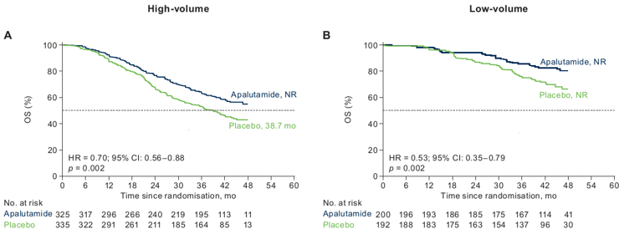
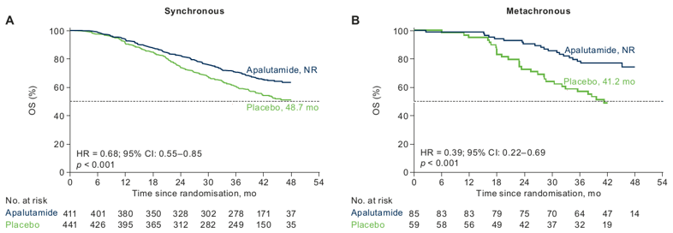
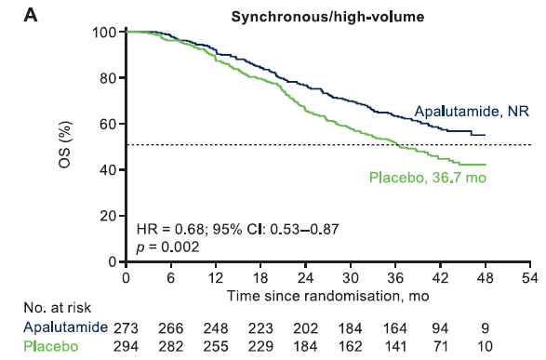
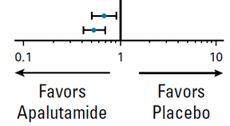
Dodanie APA do ADT w badaniu TITAN znacząco poprawiło przeżycie całkowite, niezależnie od objętości choroby i czasu wystąpienia przerzutów¹⁻³
Badanie TITAN
Wydłużenie OS po APA zarówno w chorobie o dużej,
jak i małej objętości¹
Wydłużenie OS po APA zarówno w chorobie metachronicznej,
jak i synchronicznej¹
Choroba o dużej objętości
Choroba o małej objętości
Choroba synchroniczna
Choroba metachroniczna
Liczba badanych
Czas od randomizacji, mc
Liczba badanych
Czas od randomizacji, mc
Liczba badanych
Czas od randomizacji, mc
Liczba badanych
Czas od randomizacji, mc
Wydłużenie OS po APA u pacjentów z gorszym rokowaniem: choroba synchroniczna/HV¹ i duża liczba przerzutów do kości (>10)²
Choroba synchroniczna/
o dużej objętości
Podgrupa
Zdarzenia/liczba
Mediana OS (miesiące)
Apalutamid
Apalutamid
Liczba zmian w kościach
Na korzyść apalutamidu
Na korzyść placebo
Liczba badanych
Czas od randomizacji, mc
ADT, terapia deprywacji androgenowej; APA, apalutamid; CI, przedział ufności; HR, współczynnik ryzyka; ITT, populacja z zamierem leczenia; mc, miesiące; NR, nie osiągnięto; OS, przeżycie całkowite; PBO, placebo
1. Merseburger A, et al. 2023 Nov:193:113290. doi: 10.1016/j.ejca.2023.113290. Epub 2023 Aug 11 (and suppl appendix); 2. Chi KN, et al. J Clin Oncol. 2021;39:2294–2303

Slide 13
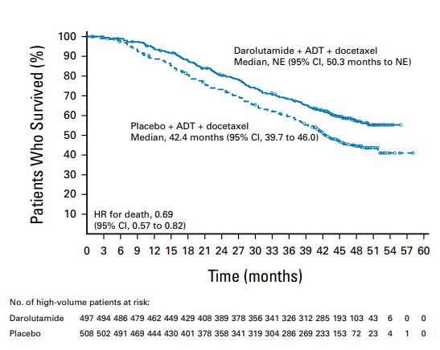
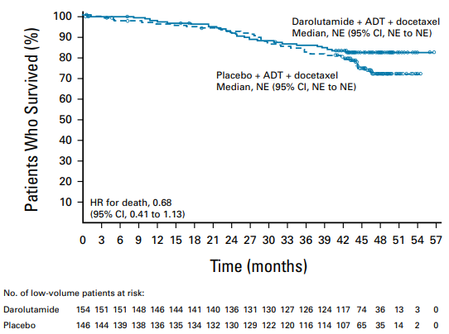
W badaniu ARASENS nie wykazano istotnych korzyści w zakresie przeżycia całkowitego u pacjentów z chorobą o małej objętości
Badanie ARASENS
Przeżycie całkowite u pacjentów z mHSPC o duzej/małej objętości
Mediana obserwacji: 43,7 miesięcy (ramię DARO+ADT+DOCE) i 42,4 miesiące (ramię ADT+DOCE)
Choroba o dużej objętości
Choroba o małej objętości
Darolutamid + ADT + docetaksel
Mediana, NE (95% Cl, 50,3 mc do NE)
Darolutamid + ADT + docetaksel
Mediana, NE (95% Cl, NE do NE)
Pacjenci, którzy przeżyli (%)
Pacjenci, którzy przeżyli (%)
Darolutamid + ADT + docetaksel
Mediana, NE (95% Cl, NE do NE)
Darolutamid + ADT + docetaksel
Mediana, 42,4 mc (95% Cl, 39,7
do 46,0)
HR dla zgonu, 0,69
(95% Cl, 0,57 do 0,82)
HR dla zgonu, 0,68
(95% Cl, 0,41 do 1,13
Czas (miesiące)
Czas (miesiące)
Liczba badanych z chorobą o dużej objętościc
Liczba badanych z chorobą o małej objętości
ADT, terapia deprywacji androgenowej; CI, przedział ufności; DARO, darolutamid; DOCE, docetaksel; HR, współczynnik ryzyka; NE, nie do oszacowania; OS, przeżycie całkowite; PBO, placebo
1. Smith MR, et al. N Engl J Med 2022;386:1132–1142. 2. Hussain M, et al. J Clin Oncol 2023. 10.1200/JCO.23.00041. 3. Hussain M, et al. Presented at ASCO GU congress, San Francisco, United States, 16-18 February 2023. Abstract No. 15

Slide 14
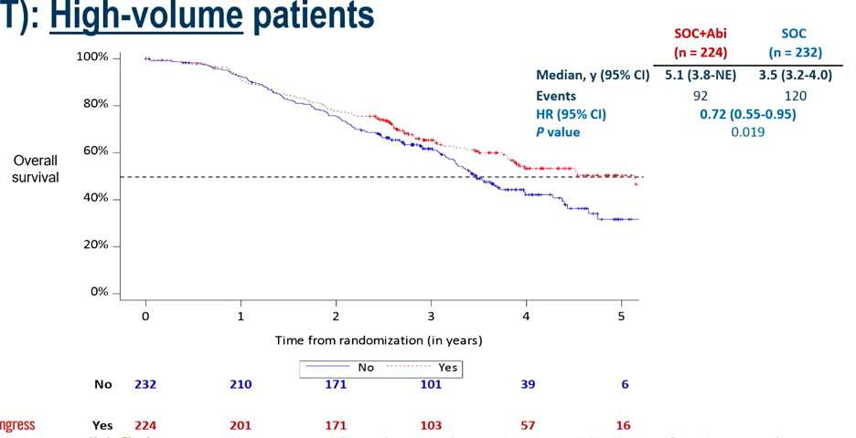
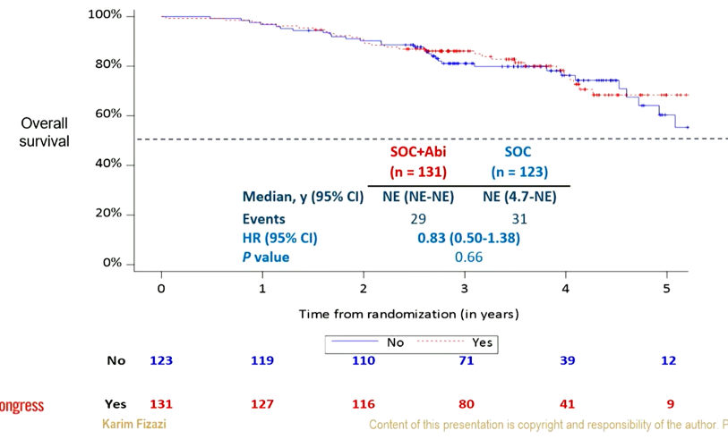
W badaniu PEACE-1 nie wykazano istotnej korzyści w zakresie przeżycia całkowitego u pacjentów z chorobą o małej objętości
Badanie PEACE-1
OS po zastosowaniu abirateronu w populacji otrzymującej ADT + docetaksel (±RT)
Mediana obserwacji: 52,8 miesięcy (OS)
Choroba o dużej objętości
Low volume
Choroba o małej objętości
Mediana, lata (95% Cl)
Zdarzenia
Przeżycie całkowite
Wartość p
Przeżycie całkowite
Mediana, lata (95% Cl)
Zdarzenia
Wartość p
Czas od randomizacji (lata)
Czas od randomizacji (lata)
Nie
Nie
Tak
Nie
Nie
Tak
Tak
Tak
Abi, octan abirateronu + prednizon/prednizolon; ADT, terapia deprywacji androgenowej; Abi, octan abirateronu; CI, przedział ufności; HR, współczynnik ryzyka; NE, nie do oszacowania; OS, przeżycie całkowite; RT, radioterapia; SOC, standard leczenia
1. Fizazi K, et al. Lancet 2022; 399: 1695–07. 2. Fizazi K, et al. Oral presented at ESMO 2021; abstract LBA5_PR.

Slide 15
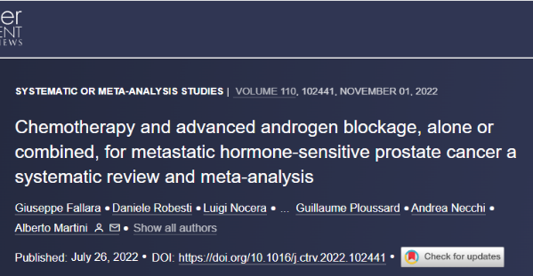

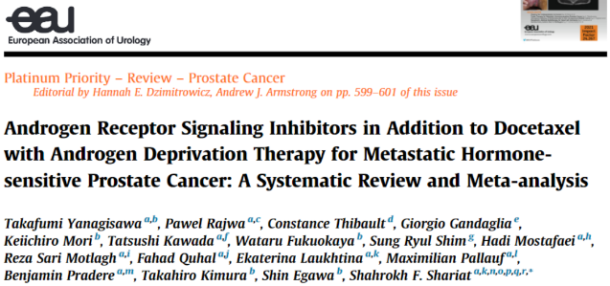
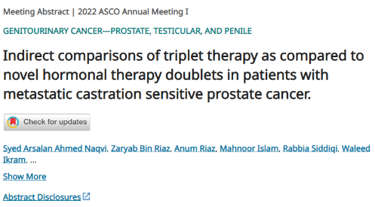
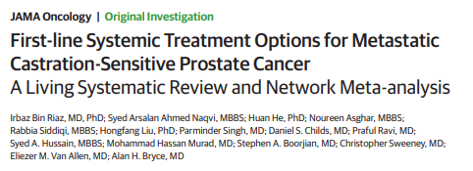
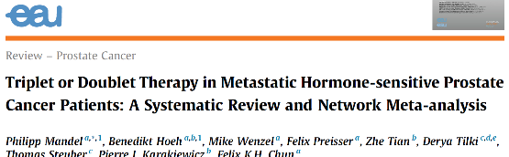
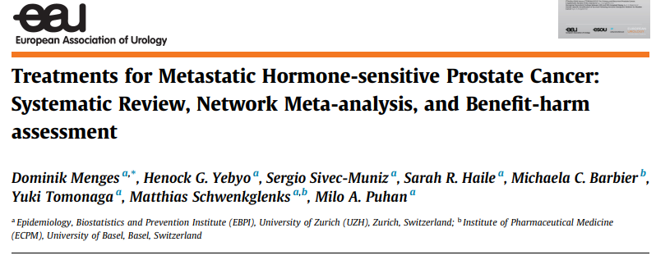
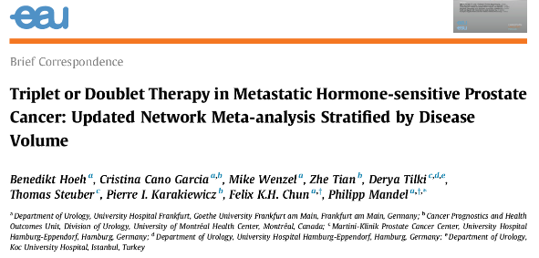
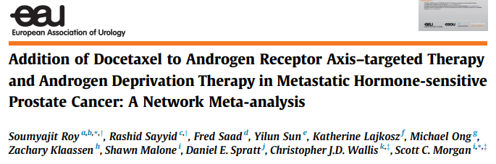
Nie oceniono formalnie, jaka jest wartość dodana włączenia docetakselu do ADT i ARSI¹
Pośrednie porównanie terapii trójlekowej z nowymi dwulekowymi terapiami hormonalnymi u pacjentów z przerzutowym rakiem gruczołu krokowego wrażliwym na kastrację
Chemioterapia i zaawansowana blokada androgenowa, samodzielnie lub w skojarzeniu, w leczeniu raka gruczołu krokowego z przerzutami wrażliwego na hormony - przegląd systemowy i metaanaliza
Inhibitory sygnalizacji receptora androgenowego jako dodatek do docetakselu z terapią deprywacji androgenowej w leczeniu raka gruczołu krokowego z przerzutami wrażliwego na hormony: Przegląd systemowy, metaanaliza
Brak statystycznie istotnych
korzyści
Brak statystycznie istotnych
korzyści
Brak statystycznie istotnych
korzyści (tendencja do stosowania
terapii trójlekowej wyłącznie w chorobie
o dużej objetości)
Opcje pierwszej linii leczenia ogólnoustrojowego raka gruczołu krokowego z przerzutami wrażliwego na kastrację
Przegląd systematyczny i metaanaliza sieciowa
Terapia trójlekowa i dwulekowa u pacjentów z rakiem gruczołu krokowego z przerzutami wrażliwego na hormony: Przegląd systemowy, metaanaliza sieciowa
Brak statystycznie istotnych
korzyści (tendencja do stosowania
terapii trójlekowej wyłącznie w chorobie
o dużej objetości)
Leczenie raka gruczołu krokowego z przerzutami wrażliwego na hormony: Przegląd systemowy, metaanaliza sieciowa i ocena korzyści i szkód
Brak statystycznie istotnych
korzyści (tendencja do stosowania
terapii trójlekowej)
Zalecenie: terapia dwulekowa
(lepsza HRQoL,
łączna korzyść kliniczna)
Dodanie docetakselu do terapii ukierunkowanej na receptor androgenowy i terapii deprywacji androgenowej w przerzutowym raku gruczołu krokowego wrażliwym na hormony: metaanaliza sieciowa
Terapia trójlekowa lub dwulekowa w raku gruczołu krokowego z przerzutami wrażliwym na hormony: zaktualizowana metaanaliza sieciowa stratyfikowana według objętości choroby
Brak statystycznie istotnych
korzyści (tendencja do stosowania
terapii trójlekowej)
Brak statystycznie istotnej korzyści dla OS
w chorobie
o małej objętości, ale tylko w chorobie
o dużej objętości
Brak dostępnych badań porównawczych (head-to-head). Nie można porównywać danych bez badań head-to-head. Należy interpretować z ostrożnością.
ADT, terapia deprywacji androgenowej; DOCE, docetaksel; HV, duża objętość; LV, mała objętość; NHT, nowa terapia hormonalna; NMA, metaanaliza sieciowa; OS, przeżycie całkowite
1. EAU Guidelines. Edn. presented at the EAU Annual Congress Milan 2023. ISBN 978-94-92671-19-6. 2. Naqvi A. et al. ASCO 2022; Abstract 5083. 3. Riaz IB, et al.. JAMA Oncol.. March 02, 2023. doi:10.1001/jamaoncol.2022.7762. 4. Roy et al. European Urology Oncology, volume 5, issue 5. P494-502 2022. 5. Menges et al, European Urology Oncology, volume 5, issue 6. P605-616. 2022. 6. Fallara, G. et al. Cancer treatment reviews vol. 110 (2022): 102441. 7. Mandel, P. et al. Eur Urol Focus 2023 Jan;9(1):96-105. 8. Yanagisawa, T.i et al. European Urology vol. 82,6 (2022): 584-598. 9. Hoeh B et al. Eur Urol Focus. 2023 Sep;9(5):838-842. doi: 10.1016/j.euf.2023.03.024.
15

Slide 16
NMA autorstwa Naqvi i wsp., którą przedstawiono na konferencji ASCO w 2022 roku, wykazała, że dodanie docetakselu (terapia trójlekowa) może nie opóźniać progresji lub wydłużać przeżycia vs terapia dwulekowa oparta na NHT¹
rPFS | ADT | DOCE+ADT | NHT+ADT | NHT+DOCE+ADT
ADT |  | 0.67 (0.60-0.75) | 0.40 (0.35-0.47) | 0.33 (0.26-0.41)
DOC+ADT | 1.49 (1.34-1.66) |  | 0.60 (0.50-0.72) | 0.49 (0.40-0.59)
NHT+ADT | 2.48 (2.14-2.87) | 1.66 (1.38-1.99) |  | 0.81 (0.63-1.05)
NHT+DOCE+ADT | 3.03 (2.51-3.66) | 2.03 (1.74-2.37) | 1.23 (0.95-1.60)
OS | ADT | DOCE+ADT | NHT+ADT | NHT+DOCE+ADT
ADT |  | 0.79 (0.70-0.88) | 0.61 (0.53-0.79) | 0.59 (0.50-0.69)
DOC+ADT | 1.27 (1.13-1.42) |  | 0.77 (0.64-0.92) | 0.74 (0.66-0.84)
NHT+ADT | 1.65 (1.43-1.90) | 1.30 (1.09-1.56) |  | 0.97 (0.78-1.20)
NHT+DOCE+ADT | 1.70 (1.44-2.02) | 1.35 (1.19-1.52) | 1.03 (0.83-1.29)
Na podstawie referencji 1
Badania III fazy oceniające terapię trójlekową u pacjentów z mHSPC lub badania oceniające przede wszystkim kombinacje dwulekowe, które pozwalały na zastosowanie docetakselu
Metaanaliza: wyniki obejmowały OS i rPFS
5 badań: ARASENS, PEACE-1, ENZAMET, ARCHES i TITAN
Brak dostępnych badań porównawczych (head-to-head). Nie można porównywać danych bez badań head-to-head. Należy interpretować z ostrożnością.
No head-to-head trials are available. Data cannot be compared without head-to-head trials. Must be interpreted with caution.
ADT, terapia supresji androgenowej; DOCE, docetaksel; HR, współczynnik ryzyka; mHSPC, rak gruczołu krokowego z przerzutami, wrażliwy na hormony; NHT, nowa terapia hormonalna; OS, przeżycie całkowite; rPFS, przeżycie wolne od progresji radiologicznej
1. Roy et al. European Urology Oncology, volume 5, issue 5. P494-502 2022

Slide 17
Bezpieczeństwo

Slide 18
Schemat apalutamid + ADT miał możliwy do opanowania profil bezpieczeństwa w szerokiej populacji pacjentów
Badanie TITAN
APA 240 mg na dobę + ADT
Zdarzenie niepożądane, n (%)ª | APA + ADT (n= 524) | PBO + ADT (n = 527) | Przejście krzyżowe (PBO to APA) + ADT ( n=208)
Każde TEAE^{b} | 510 (97.3) | 510 (96.8) | 174 (83.7)
TEAE stopnia 3 do 4 | 259 (49.4) | 220 (41.7) | 57 (27.4)
Każde ciężkie TEAE | 153 (29.2) | 115 (21.8) | 29 (13.9)
Każde TEAE prowadzące do przerwania leczenia | 62 (11.8) | 30 (5.7) | 16 (7.7)
TEAE prowadzące do zgonu | 20 (3.8) | 17 (3.2) | 7 (3.4)
DARO 600 mg twice daily + ADT
Randomizacja 1:1
Placebo raz na dobę + ADT
APA+ADT vs ADT
Na podstawie referencji 3 i 5†
Zdarzenie niepożądane będące przedmiotem zainteresowania według terminu i stopnia nasilenia, n (%)
Zdarzenie niepożądane, n (%) | APA + ADT (n=524) |  | PBO + ADT (n = 527) |  | Przejście krzyżowe (PBO do APA) + ADT (n= 208)
 | Każdego stopnia | Stopnia ≥ 3 | Każdego stopnia | Stopnia ≥ 3 | Każdego stopnia | Stopnia ≥ 3
Wysypka skórna | 153 (29.2) | 33 (6.3) | 49 (9.3) | 5 (0.9) | 45 (21.6) | 8 (3.8)
Złamanie | 54 (10.3) | 18 (6.3) | 26 (4.9) | 4 (0.8) | 5 (2.4) | 0
Upadek | 49 (9.4) | 7 (1.3) | 37 (7.0) | 5 (0.9) | 8 (3.8) | 0
Choroba niedokrwienna serca | 31 (5.9) | 16 (3.1) | 11 (2.1) | 4 (0.8) | 1 (0.5) | 1 (0.5)
Niedokrwienne zaburzenia naczyniowe mózgu | 13 (2.5) | 8 (1.6) | 8 (1.5) | 1 (0.2) | 5 (2.4) | 5 (2.4)
Napady drgawkowe | 3 (0.6) | 1 (0.2) | 2 (0.4) | 0 | 0 | 0
AE G≥3 (%)†
49,4 vs 41,72
AE zaintere-sowania†
Wysypka,
upadki i złamania
Przerwanie APA z powodu toksyczności †
11,8%
Zmniejszenie dawki APA z powodu toksyczności *²
7,1%
Na podstawie referencji 5†
* Mediana czasu obserwacji 22,7 miesiące. †Średni czas obserwacji 44 miesiące.
ªPokazano zdarzenia niepożądane (AE) o dowolnej przyczynie, które wystąpiły od czasu podania pierwszej dawki badanej interwencji do 30 dni od podania ostatniej dawki. W każdej kategorii, pacjentów z wieloma zdarzeniami liczono tylko raz. AE oceniono zgodnie z National Cancer Institute Common Terminology Criteria for Adverse Events, wersja 4.0.3. Jeden pacjent, którego przydzielono do grupy APA, wycofał zgodę przed rozpoczęciem leczenia. ^{b}Z wyłączeniem zdarzeń stopnia 5. TEAE, zdarzenie niepożądane związane z leczeniem.
1. Chi KN, et al. N Engl J Med. 2019 Jul 4;381(1):13-24. 2.Chi KN, et al. N Engl J Med. 2019 Jul 4;381(1):13-24 – supplemental material. 3. Chi KN, et al. J Clin Oncol 2021;39:2294–2303. 4. Chi KN, et al. J Clin Oncol 2021;39:2294–2303. supplemental material. 5. Chi K, et al. ASCO GU 2021. abstract 11.

Slide 19
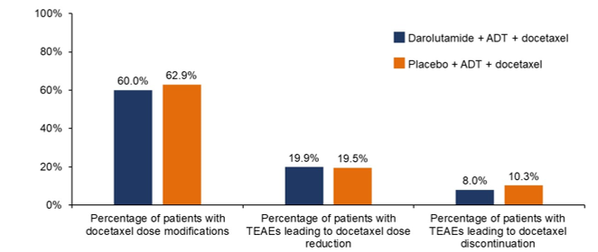
Wiele, z najczęściej zgłaszanych zdarzeń niepożądanych w badaniu ARASENS, to znane działania toksyczne związane z terapią docetakselem¹
Badanie ARASENS
DOCETAKSEL x6 cykli
AE stopnia 3-4 u ≥2% pacjentów leczonych darolutamidem, n (%) | Darolutamid + ADT + docetaxel (n = 652) | Placebo + ADT + docetaksel (n = 650)
Każde AE | 431 (66.1) | 413 (63.5)
Neutropenia* | 220 (33.7) | 222 (34.2)
Gorączka neutropeniczna | 51 (7.8) | 48 (7.4)
Nadciśnienie | 42 (6.4) | 21 (3.2)
Niedokrwistość | 31 (4.8) | 33 (5.1)
Zapalenie płuc | 21 (3.2) | 20 (3.1)
Hiperglikemia | 18 (2.8) | 24 (3.7)
Zwiększenie aktywności aminotransferazy alaninowej | 18 (2.8) | 11 (1.7)
Zwiększenie aktywności aminotransferazy asparaginianowej | 17 (2.6) | 7 (1.1)
Zwiększenie masy ciała | 14 (2.1) | 8 (1.2)
Zakażenie dróg moczowych | 13 (2.0) | 12 (1.8)
DARO 600 mg twice daily + ADT
DARO 600 mg dwa razy na dobę + ADT
Randomizacja
1:1
Placebo dwa razy na dobę + ADT
DOCETAKSEL x6 cykli
DARO 600 mg twice daily + ADT
DARO+DOCE+ADT vs DOCE+ADT
AE stopnia 3 lub 4 (%)
66,1 vs 63,5
Placebo twice daily + ADT
Łysienie, neutropenia, zmęczenie, niedokrwistość
Na podstawie referencji 2
Adapted from reference 3
AE zaintere-sowania
Darolutamid + ADT + docetaksel
Placebo + ADT + docetaksel
Zmiany dawki docetakselu z powodu TEAE dotyczyły 46,5% w grupie darolutamidu i 43,2% w grupie placebo†²
Przerwanie DARO z powodu toksyczności
13,5%
Przerwanie
DOCE z powodu toksyczności
8% (ramię DARO)
10,3% (ramię PBO)
Odsetek pacjentów
z modyfikacją dawki docetakselu
Odsetek pacjentów
z TEAE wymagających zmniejszenia dawki docetakselu
Odsetek pacjentów
z TEAE prowadzących do przerwania leczenia docetakselem
*Do kategorii neutropenii należą preferowane terminy: leukopenia, neutropenia, zmniejszona liczba neutrofilów i zmniejszona liczba białych krwinek. Inne powody modyfikacji dawki docetakselu obejmowały decyzję badacza, zmiany w harmonogramie/wakacje, procedury medyczne i inne schorzenia. ADT, terapia supresji androgenowej; AEs, zdarzenia niepożądane; DARO, darolutamid; DOCE, docetaksel; PBO, placebo; TEAE, zdarzenia niepożądane związane z leczeniem
1. Smith MR, et al. N Engl J Med 2022;386:1132–1142. 2. Rezazadeh A, et al. Przedstawiono na ASCO GU 2023. Abstract No. 148. 3. Smith M., et al. Poster przedstawiono na ASCO GU Cancers Symposium, San Francisco, USA, 17–19 February 2022. Abstract 13

Slide 20
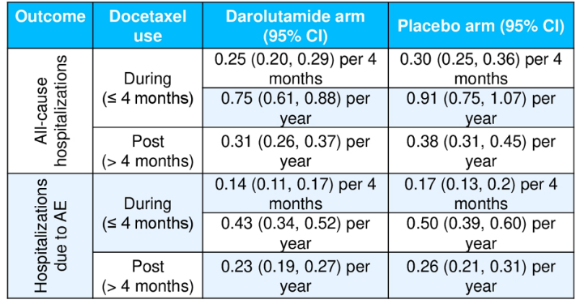
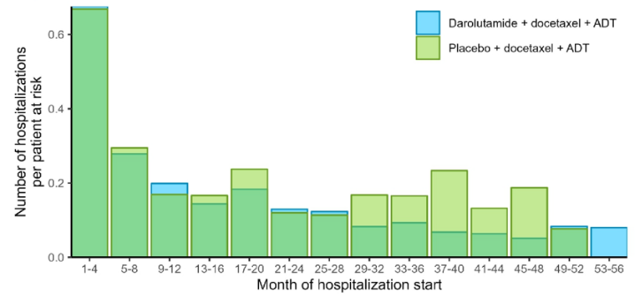
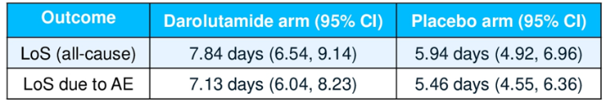
Analiza wskaźników hospitalizacji w badaniu ARASENS wykazała
2,4-krotnie większą liczbę hospitalizacji podczas leczenia docetakselem
(w ciągu pierwszych 4 miesięcy od rozpoczęcia leczenia vs później)¹
Badanie ARASENS
  Cele:
  Ustalenie, czy dodanie DARO do DOCE + ADT wpływa na wskaźnik i czas hospitalizacji w trakcie i po leczeniu DOCE
  Ustalenie, czy wskaźniki i czas hospitalizacji różnią się w trakcie i po leczeniu DOCE
Wynik
^{c}
Zastosowano
docetaksel
Ramię otrzymujące darolutamid
(95% Cl)
Ramię otrzymujące placebo
(95% Cl)
Współczynnik hospitalizacji z jakiejkolwiek przyczyny był o 2,39 (95% CI 2,11-2,70) wyższy w ciągu pierwszych 4 miesięcy w porównaniu z późniejszymi okresami
W trakcie
(≤4 miesięcy)
0,25 (0,20; 0,29) na 4 mc
0,30 (0,25; 0,36) na 4 mc
Hospitalizacjia z
dowolnejprzyczyny
0,75 (0,61; 0,88) na rok
0,91 (0,75; 1,07) na rok
Po
(>4 miesiącach)
0,31 (0,26; 0,37) na rok
0,38 (0,31; 0,45) na rok
0,14 (0,11; 0,17) na 4 mc
0,17 (0,13; 0,2) na 4 mc
Współczynnik hospitalizacji z powodu zdarzeń niepożądanych był o 1,89 (95% CI 1,63-2,19-2,70) wyższy w pierwszych 4 miesiącach w porównaniu z późniejszymi okresami.
Hospitalizacjia z
powodu AE
W trakcie
(≤4 miesięcy)
0,43 (0,34; 0,52) na rok
0,50 (0,39; 0,60) na rok
Liczba hospitalizacji z jakiejkolwiek przyczyny przypadająca na pacjenta z grupy ryzyka
Po
(>4 miesiącach)
0,23 (0,19; 0,27) na rok
0,26 (0,21; 0,31) na rok
Placebo twice daily + ADT
Darolutamid + docetaksel + ADT
Wyniki modelu regresji - szacowany czas hospitalizacji
przypadający na wizytę
Placebo + docetaksel + ADT
Wynik
Ramię otrzymujące darolutamid
(95% Cl)
Ramię otrzymujące placebo
(95% Cl)
Liczba hospitalizacji na
pacjenta w badaniu
Czas hospitalizacji
(z dowolnej przyczyny)
7,84 dni (6,54; 9,14)
5,94 dni (4,94; 6,96)
Czas hospitalizacji
(z podwodu AE)
7,13 dni (6,04; 8,23)
5,46 dni (4,55; 6,36)
    Brak wyraźnego trendu w czasie hospitalizacji, co wskazuje, że długość hospitalizacji podczas leczenia DOCE jest podobna do długości hospitalizacji po podaniu docetakselu.
    Podobne wyniki uzyskano w przypadku hospitalizacji z powodu zdarzeń niepożądanych
Miesiąc rozpoczęcia hospitalizacji
ADT, terapia deprywacji androgenowej; AE, zdarzenie niepożądane; CI, przedział ufności; HR, współczynnik ryzyka.
1. Morgans A, et al. Presented at ASCO GU Annual Meeting, San Francisco, USA, 25–27 January 2024. Poster K16.

Slide 21
W badaniu PEACE-1 zdarzenia niepożądane (AE) stopnia 3 lub wyższego zgłaszane u >5% pacjentów w ramieniu AAP
z ADT i DOCE obejmowały nadciśnienie, neutropenię
i hepatotoksyczność
Badanie
PEACE-1
SOC= ADT± DOCETAKSEL
SOC
 | Populacja leczona ADT z docetakselem |  | Populacja leczona ADT bez docetakselu
 | Grupy otrzymujące SOC plus abirateron (z lub bez RT); n=347 | Grupy otrzymujące SOC bez abirateronu (z lub bez RT); n=350 | Grupy otrzymujące SOC plus abirateron (z lub bez RT); n=226 | Grupy otrzymujące SOC bez abirateronu (z lub bez RT); n=237
Częste ciężkie zdarzenia niepożądane
Nadciśnienie | 76 (22%) | 45 (13%) | 66 (29%) | 38 (16%)
Neutropenia | 34 (10%) | 32 (9%) | 0 | 0
Hepatotoksyczność | 20 (6%) | 2 (1%) | 14 (6%) | 3 (1%)
Gorączka neutropeniczna | 18 (5%) | 19 (5%) | 2 (1%) | 1 (<1%)
Zwiększenie aktywności transferazy gamma-glutamylowej | 17 (5%) | 14 (4%) | 6 (3%) | 4 (2%)
Zaburzenia erekcji | 7 (2%) | 5 (1%) | 12 (5%) | 13 (5%)
Zwiększenie stężenia fosfatazy alkalicznej we krwi | 15 (4%) | 12 (3%) | 6 (3%) | 13 (5%)
Inne ciężkie zdarzenia niepożądane
Zmęczenie | 10 (3%) | 15 (4%) | 3 (1%) | 0
Neuropatia obwodowa | 4 (1%) | 6 (2%) | 1 (<1%) | 0
DARO 600 mg twice daily + ADT
Randomizacja 1:1:1:1
SOC + AAP
SOC + RT
SOC + Radiotherapy
SOC + AAP + RT
ABI+/-DOCE+ADT vs ADT+/- DOCE
Brak istotnej dodatkowej toksyczności
stopnia ≥3
AE stopnia ≥3 (%)
AE zaintere-sowania
Neutropenia, toksyczne działanie na wątrobę, nadciśnienie, zmęczenie
Przerwanie AAP z powodu toksyczności
17% - 21%
Na podstawie referencji 1
AAP, octan abirateronu + prednizon/prednizolon; ADT, terapia supresji androgenowej; AE, zdarzenie niepożądane; RT, radioterapia; SOC, standard leczenia
1. Fizazi K, et al. Lancet 2022;399:1099–1707; 2. Fizazi K. Przedstawiono na ESMO 2021 (Virtual), 16–20 September 2021. Abstract LBA5_PR; 3. Gravis G, et al. Przedstawiono na ESMO 2022. Abstract 1361MO.

Slide 22
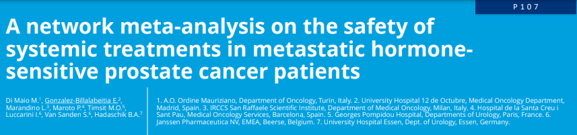
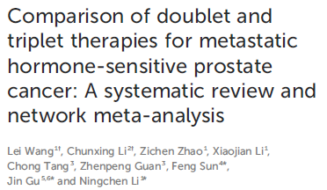
Trudno jednoznacznie stwierdzić, czy dodatkowa toksyczność docetakselu stanowi przeciwwagę dla dodatkowych korzyści¹
Metaanaliza sieciowa bezpieczeństwa terapii systemowych u pacjentów z rakiem gruczołu krokowego z przerzutami wrażliwym na
hormony
Inhibitory sygnalizacji receptora androgenowego jako dodatek do docetakselu z terapią deprywacji androgenowej w leczeniu raka gruczołu krokowego z przerzutami wrażliwego na hormony: Przegląd systemowy, metaanaliza
Ryzyko zwiększonej toksyczności terapii trójlekowej vs dwulekowej
„APA + ADT miało najniższe ryzyko względne
spośród wszystkich alternatywnych metod leczenia dla AE stopnia ≥3,
SAE i dowolnych AE"
Ryzyko zwiększonej toksyczności terapii trójlekowej vs dwulekowej
"Terapia trójlekowa
wykazywała najmniejsze prawdopodobieństwo wystąpienia zdarzeń
niepożądanych w porównaniu z terapią dwulekową"
Opcje pierwszej linii leczenia ogólnoustrojowego raka gruczołu krokowego z przerzutami wrażliwego na kastrację
Przegląd systematyczny i metaanaliza sieciowa
Porównanie terapii dwulekowej
i trójlekowej w raku gruczołu krokowego z przerzutami wrażliwym na hormony: Przegląd systemowy i metaanaliza sieciowa
Ryzyko zwiększonej toksyczności terapii trójlekowej vs dwulekowej "Terapie dwulekowe z API zostały uznane za najbezpieczniejsze pod względem ryzyka wystąpienia zdarzeń niepożądanych stopnia 3. lub wyższego".
Ryzyko zwiększonej toksyczności w przypadku terapii trójlekowych i dwulekowych (lepsza jakość życia zależna od zdrowia, większa łączna korzyść kliniczna w terapiach dwulekowych)
Terapie trójlekowe mogą obniżać stopień bezpieczeństwa. "Ryzyko wystąpienia zdarzeń niepożądanych stopnia 3-5 w terapiach trójlekowych było stosunkowo wysokie, szczególnie w przypadku AAP+DOC+ADT".
Terapia trójlekowa lub dwulekowa w raku gruczołu krokowego z przerzutami wrażliwym na hormony: zaktualizowana metaanaliza sieciowa stratyfikowana według objętości choroby
Ryzyko zwiększonej toksyczności terapii trójlekowej vs dwulekowej ("stosowanie docetakselu powinno ograniczać się do wyjątkowych sytuacji")
Brak dostępnych badań porównawczych (head-to-head). Nie można porównywać danych bez badań head-to-head. Należy interpretować z ostrożnością.
ADT, terapia deprywacji androgenowej; DOCE, docetaksel; HV, duża objętość; LV, mała objętość; NHT, nowoczesna terapia hormonalna; NMA, metaanaliza sieciowa; OS, przeżycie całkowite
1. Tannock et al. Journal of Clinical Oncology 40, no. 31 (November 01, 2022) 3573-3575; 2. Di Maio M, et al. Poster presented at EMUC 2023. P107 3. Riaz IB, et al.. JAMA Oncol.. March 02, 2023. doi:10.1001/jamaoncol.2022.7762. 4. Menges et al, European Urology Oncology, volume 5, issue 6. P605-616. 2022. 5. Yanagisawa, T.i et al. European Urology vol. 82,6 (2022): 584-598. 6. Hoeh B et al. Eur Urol Focus. 2023 Sep;9(5):838-842. doi: 10.1016/j.euf.2023.03.024; 7. Wang L, et al. Front Oncol. 2023 Mar 7:13:1104242.
22

Slide 23
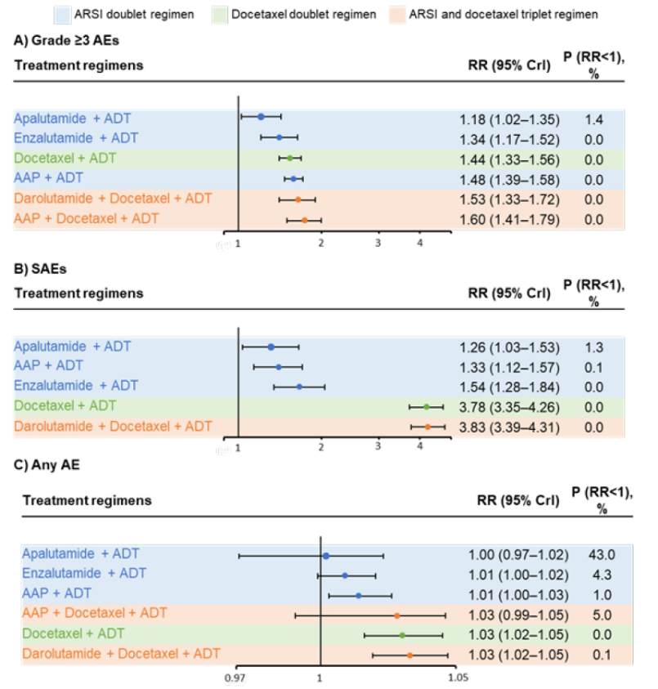
Według kilku metaanaliz profil bezpieczeństwa terapii trójlekowej wiąże się z większą liczbą AE i SAE stopnia 3-5 w porównaniu z ARSI+ADT¹⁻⁴
Schemat terapii dwulekowej z ARSI
Schemat terapii dwulekowej z docetakselem
Schemat terapii trójlekowej z ARSI
i docetakselem
AE stopnia ≥ 3
Schematy leczenia
Wyniki analizy bezpieczeństwa NMA pokazują, że po zastosowaniu schematów dwulekowych opartych na ARSI ryzyko wszystkich trzech wyników zdarzeń niepożądanych jest mniejsze niż po podaniu schematów dwulekowych i trójlekowych opartych na docetakselu¹
Zmniejszenie ryzyka wystąpienia SAE w przypadku schematów dwulekowych opartych na ARSI w porównaniu ze schematami dwulekowymi i trójlekowymi opartymi na docetakselu jest istotne statystycznie¹
Schemat dwulekowy, APA plus ADT, miał najniższe względne ryzyko wystąpienia zdarzeń niepożądanych stopnia ≥3, SAE i wszelkich zdarzeń niepożądanych spośród wszystkich alternatywnych metod leczenia¹
B) SAE
Schematy leczenia
C)Dowolne AE
Schematy leczenia
Di Maio et al.¹
Brak dostępnych badań porównawczych (head-to-head). Nie można porównywać danych bez badań head-to-head. Należy interpretować z ostrożnością.
.
ABI, abirateron; AE, zdarzenie niepożądane; ADT, terapia deprywacji androgenowej; APA, apalutamid; ARR, bezwzględna redukcja ryzyka; CT, chemioterapia; DARO, darolutamid; DOC, docetaksel; G, stopień; HSPC, rak gruczołu krokowego wrażliwy na hormony; HR, współczynnik ryzyka; HRQoL, jakość życia zależna od zdrowia; HV, duża objętość; LV, mała objętość; m, przerzutowy; M, przerzutowy; N/A, nie dotyczy; NR, nie osiągnięto; NHT, nowoczesna terapia hormonalna; OS, przeżycie całkowite; PBO, placebo; rPFS, przeżycie wolne od progresji radiograficznej; RT, radioterapia; SOC, standard leczenia.
1. Di Maio M, et al. Poster presented at EMUC 2023. P107; 2. Menges et al, European Urology Oncology, volume 5, issue 6. P605-616. 2022; 3. Yanagisawa, Takafumi et al. European urology vol. 82,6 (2022): 584-598; 4. Wang L, et al. Front Oncol. 2023 Mar 7:13:1104242.

Slide 24
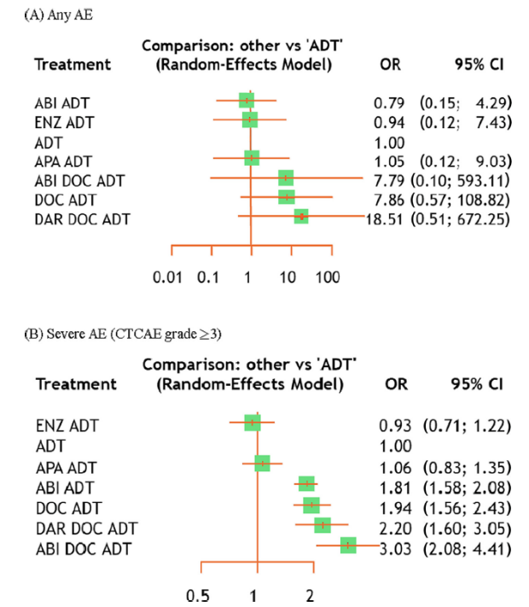
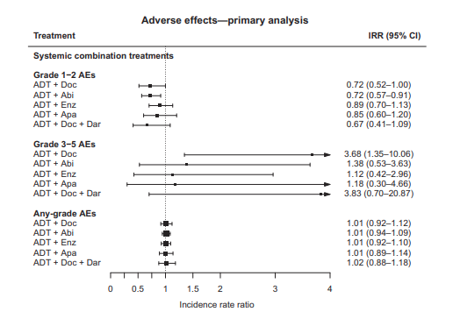
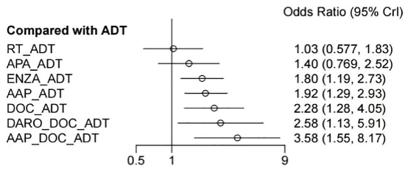
Według kilku metaanaliz profil bezpieczeństwa terapii trójlekowej wiąże się z większą liczbą AE i SAE stopnia 3-5 w porównaniu z ARSI+ADT¹⁻⁴
Terapie skojarzone z DOC, takie jak DOC + ADT i ARSI + DOC + ADT, charakteryzowały się wyższym prawdopodobieństwem wystąpienia jakichkolwiek i ciężkich zdarzeń niepożądanych w porównaniu z samą terapią ADT²
Po zastosowaniu schematu ADT + NHT łączne korzyści kliniczne (ocena korzyści i szkód) są większe niż po zastosowaniu schematu ADT + DOCE + NHT1¹
^{A) Dowolne AE}
^{Porównanie: inne vs ADT}
^{(model efektów losowych)}
Ryzyko wystąpienia zdarzeń niepożądanych stopnia 3-5 w terapiach trójlekowych było stosunkowo wysokie, szczególnie w przypadku AAP+DOC+ADT³
Zdarzenia niepożądane –analiza pierwotna
^{Leczenie}
^{Terapia}
Skojarzone leczenie ogólnoustrojowe
^{AE stopnia 1-2}
High grade* AEs (vs ADT)
^{AE wysokiego stopnia* (vs ADT)}
^{Współczynnik szans (95% Crl)}
^{AE stopnia 3-5}
^{W porównaniu do ADT}
B) Ciężkie AE (CTCAE stopnia ≥3
^{Porównanie: inne vs ADT}
^{(model efektów losowych)}
^{AE dowolnego stopnia}
^{Terapia}
^{*Stopnia 3-5}
*Grade 3-5
^{Współczynnik zachorowalności}
Brak dostępnych badań porównawczych (head-to-head). Nie można porównywać danych bez badań head-to-head. Należy interpretować z ostrożnością.
.
ABI, abirateron; AE, zdarzenie niepożądane; ADT, terapia deprywacji androgenowej; APA, apalutamid; ARR, bezwzględna redukcja ryzyka; CT, chemioterapia; DARO, darolutamid; DOC, docetaksel; G, stopień; HSPC, rak gruczołu krokowego wrażliwy na hormony; HR, współczynnik ryzyka; HRQoL, jakość życia zależna od zdrowia; HV, duża objętość; LV, mała objętość; m, przerzutowy; M, przerzutowy; N/A, nie dotyczy; NR, nie osiągnięto; NHT, nowoczesna terapia hormonalna; OS, przeżycie całkowite; PBO, placebo; rPFS, przeżycie wolne od progresji radiograficznej; RT, radioterapia; SOC, standard leczenia.
1. Menges et al, European Urology Oncology, volume 5, issue 6. P605-616. 2022; 2. Yanagisawa, Takafumi et al. European urology vol. 82,6 (2022): 584-598; 3. Wang L, et al. Front Oncol. 2023 Mar 7:13:1104242. 4. Di Maio M, et al. Poster presented at EMUC 2023. P107

Slide 25
Jakość życia

Slide 26
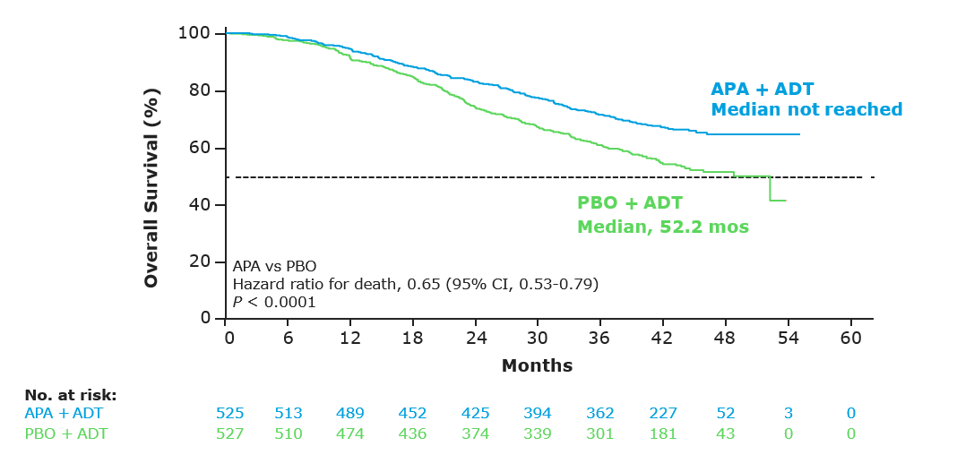
Pacjenci z mHSPC żyją znacznie dłużej dlatego utrzymanie jakości ich życia ma tak duże znaczenie¹
Celem leczenia w mHSPC jest wydłużenie czasu przeżycia, utrzymanie jakości życia związanej ze zdrowiem, opóźnienie progresji choroby i chemioterapii
z towarzyszącymi jej działaniami toksycznymi^{3,4}
APA + ADT
Mediana nie została osiągnięta
"Chcę żyć lepiej, dłużej i utrzymać jakość życia" to hipotetyczny cytat, który mógł usłyszeć prawie każdy lekarz podczas omawiania strategii leczenia z pacjentem
z zaawansowanym rakiem prostaty ⁴
Przeżycie całkowite (%)
PBO + ADT
Mediana, 52,2 mc
APA vs PBO
Współczynnik ryzyka dla zgonu, 0,65 (95% Cl, 0,53-0,79)
P<0,0001
Miesiące
Liczba badanych
Na podstawie referencji 2
ADT, terapia supresji androgenowej; APA, apalutamid; CI, przedział ufności; HR, współczynnik zagrożenia; mHSPC, rak gruczołu krokowego z przerzutami, wrażliwy na hormony; PBO, placebo
1. Research Review. Speaker series. Advances in the management of metastatic prostate cancer. Accessed on March 2023. 2. Chi KN, et al. J Clin Oncol. 2021;39:2294–2303. 3. Nussbaum N et al. Prostate Cancer Prostatic Dis. 2016; 19:111–121. 4. Kretschmer A et al. Cancers 2022, 14, 147. https://doi.org/10.3390/cancers14010147

Slide 27

W wyborze leczenia należy uwzględnić rokowanie stopnia zaawansowania mHSPC w ramach indywidualnej oceny ryzyka u pacjenta
mediana przeżycia
mHSPC
~ 8 lat
synchroniczny / de novo
metachroniczny
~ 4,5 roku
o małej objętości
o dużej objętości
Niskiego ryzyka
Wysokiego ryzyka
o małej objętości
o dużej objętości
~ 3 lat
na podstawie: 1. Krausewitz, P, et al. Urologie 62, 347–353 (2023). https://doi.org/10.1007/s00120-023-02028-1

Slide 28
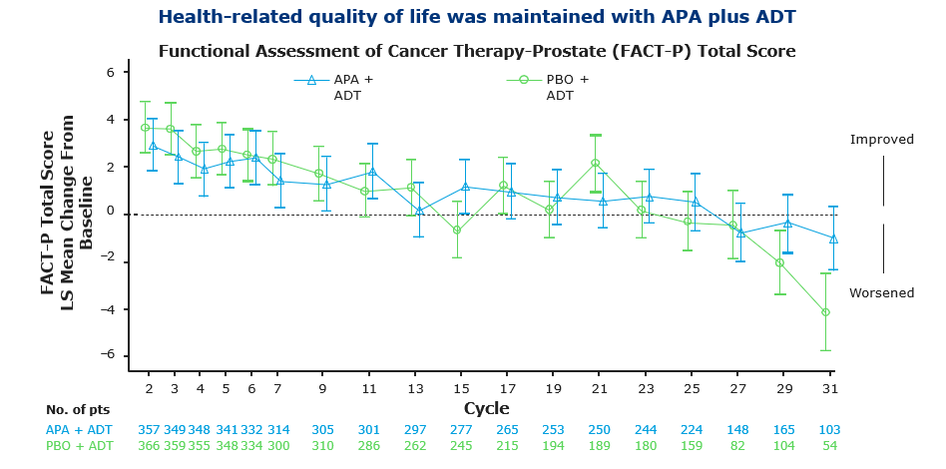
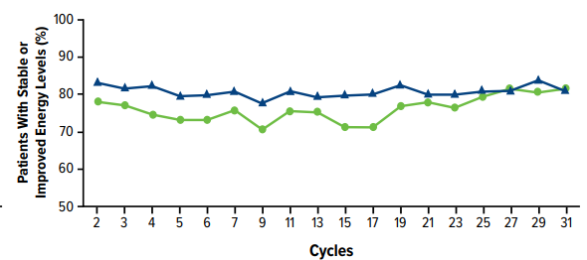
Schemat APA+ADT vs ADT utrzymuje jakość życia pacjenta
i stabilny poziom aktywności w porównaniu z punktem wyjściowym ​
Badanie TITAN
Schemat APA plus ADT utrzymał jakość życia związaną
ze zdrowiem
Całkowity wynik wg funkcjonalnej oceny terapii nowotworowej dla raka gruczołu krokowego (FACT-P)
Brak aktywności
Poprawa
Średnia zmiana LS w stosunku do wartości
wyjściowej całkowitego wyniku
wg FACT-P
Pacjenci ze stabilnym lub
zwiększonym poziomem energii (%)
Pogorszenie
Cykle
Poziom aktywności:
– Na początku badania u 75% pacjentów występowało łagodne do zerowego uczucie zmęczenia (tabela charakterystyki wyjściowej).
– > 78% pacjentów otrzymujących apalutamid i > 71% pacjentów otrzymujących placebo w każdym cyklu leczenia odczuwało stabilny lub lepszy poziom energii
w stosunku do wartości wyjściowych.
Liczba badanych
Cykl
Jakość życia oceniano jako zmianę ("najmniejsza średnia zmiana") w stosunku do wartości wyjściowej
1. Chi KN, et al. J Clin Oncol. 2021;39:2294–2303; 2. Agarwal N, et al. J Urol 2021; 206:914-923. 3. Agarwal N, et al. Lancet Oncol 2019; 20(11):1518-1530; 9. Agarwal N, et al. Poster przedstawiono na ASCO 2021; abstract 5068.

Slide 29
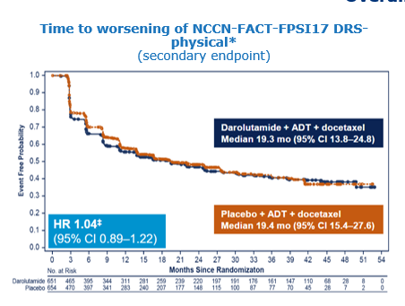
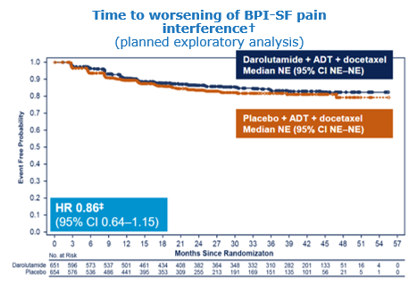
Badanie ARASENS
W badaniu ARASENS czas do pogorszenia objawów fizycznych związanych z chorobą utrzymywał się po dodaniu darolutamidu
w całej populacji¹
Czas do pogorszenia objawów fizycznych związanych z chorobą wg NCCN-FACT-FPSI17*
(drugorzędowy punkt końcowy)
Czas do pogorszenia interferencji bólowej wg BPI-SF†
(planowana analiza eksploracyjna)
Darolutamind + ADT + docetaksel
Mediana NE (95% NE-NE)
Darolutamind + ADT + docetaksel
Mediana 19,3 mc (95% Cl 13,8-24,8)
Placebo + ADT + docetaksel
Mediana NE (95% Cl NE-NE)
Prawdopodobieństwo braku zdarzenia
Prawdopodobieństwo braku zdarzenia
Placebo + ADT + docetaksel
Mediana 19,4 mc (95% Cl 15,4-27,6)
Liczba badanych
Miesiące od randomizacji
Liczba badanych
Miesiące od randomizacji
Ramię porównawcze obejmuje również docetaksel ze znanym profilem zdarzeń niepożądanych.
* Pogorszenie definiowane jako zmniejszenie wyniku o ≥3 punkty w stosunku do wartości wyjściowej podczas dwóch kolejnych ocen w odstępie ≥4 tygodni. †Pogorszenie definiowane jako zwiększenie wyniku o ≥2 punkty w stosunku do wartości wyjściowej podczas dwóch kolejnych ocen w odstępie ≥4 tygodni. ‡HR stratyfikowane według zakresu choroby (M1a [tylko nieregionalne przerzuty do węzłów chłonnych] vs M1b [przerzuty do kości ± przerzuty do węzłów chłonnych] vs M1c [przerzuty do trzewi ± przerzuty do węzłów chłonnych lub kości]) i ALP (< vs ≥ górna granica normy). ADT, terapia supresji androgenowej; BPI-SF, Krótki inwentarz bólu; CI, przedział ufności; DRS, objawy związane z chorobą; HR, współczynnik ryzyka; NCCN-FACT-FPSI17 17-punktowy Kwestionariusz Funkcjonalnej Oceny Terapii Nowotworów; NE, nie oszacowano.
1.Fizazi K, et al. Przedstawiono na ESMO congress, Paris, France, 9-13 September 2022. Abstract 1360MO.

Slide 30
Wynik QoL jest początkowo silnie zaburzony przez ADT + DOCE, co sugeruje utrzymującą się lub powoli ustępującą toksyczność chemioterapii
Terapia trójlekowa
STAMPEDE:¹ SoC + AAP vs SoC + docetaksel
ARASENS:² ADT+Docetaksel+Darolutamid vs ADT+Docetaksel
AE będące przedmiotem zainteresowania - czas do wystąpienia zmęczenia
Docetaksel
95% CI
SoC
AAP
95% CI
80
1.0
Darolutamid + ADT + docetaksel
Placebo + ADT + docetaksel
0.9
75
0.8
0.7
70
0.6
Ogólny wynik jakości życia
0.5
Prawdopodobieństwo braku zdarzenia (%)
0.4
65
0.3
↑ lepiej
↓ gorzej
0.2
Skumulowana częstość występowania
Darolutamid: 33,1%
Placebo: 32,9%
SoC : n=343
SoC + docetaksel: n=173
SoC + AAP: n=342
  HR=0,95; 95% CI: 0,79–1,15
0.1
60
Różnica: +3,9 pkt.
(95% CI: 0,5-7,2; p=0,022)
0.0
0
3
6
9
12
15
18
21
24
27
30
33
36
39
42
45
48
51
54
57
0
6
12
18
24
36
48
60
72
84
96
104
Czas od randomizacji (tygodnie)
Czas (miesiące)
AAP, octan abirateronu plus prednizon; ADT, terapia deprywacji androgenowej; AE, zdarzenie niepożądane; CI, przedział ufności; DOCE, docetaksel; HR, współczynnik ryzyka; QoL, jakość życia; SoC, standard leczenia.
1. Rush HL et al. J Clin Oncol 2022;40:825–836; 2. Fizazi K et al. ESMO 2022. 1360MO.

Slide 31
Najważniejsze wnioski

Slide 32
Najważniejsze wnioski
Badania TITAN, ARASENS i PEACE-1 obejmowały szeroką populację pacjentów z mHSPC.¹⁻⁴
Odsetek całkowitego przeżycia w 48 miesiącu: 65,1% dla APA+ADT, 62,7% dla Daro+Doce+ADT.^{1,3} Ten wynik nie został zgłoszony w badaniu PEACE-1.⁴
APA + ADT znacząco poprawił całkowite przeżycie w porównaniu z ADT, niezależnie od objętości choroby, podczas gdy terapia potrójna nie wykazała znaczącej korzyści w zakresie OS w porównaniu z komparatorem dla pacjentów z chorobą LV.⁵
W badaniu TITAN połowa pacjentów w ramieniu otrzymującym APA+ADT osiągnęła niewykrywalne stężenie PSA do 3 miesięcy.⁶ Czas do osiągnięcia niewykrywalnego PSA przez połowę pacjentów w badaniach ARASENS i PEACE-1 przekraczał, odpowiednio, 6 i 8 miesięcy.^{7,8}
  Głębszy i wcześniejszy spadek UL PSA (≤0,02 ng/ml) z APA wiązał się z lepszymi wynikami, w tym długoterminowym przeżyciem i rPFS(ref)
Przerwanie leczenia z powodu toksyczności: 11,8% dla APA w badaniu TITAN, 13,5% dla DARO w badaniu ARASENS i 17-21% dla AAP w badaniu PEACE-1.^{1,3,4}
Analiza NMA wykazała, że APA + ADT wiązał się z najniższym ryzykiem względnym spośród wszystkich alternatywnych metod leczenia mHSPC w odniesieniu do zdarzeń niepożądanych stopnia ≥3, SAE i wszelkich zdarzeń niepożądanych9.
Schemat APA + ADT pozwolił utrzymać jakość życia w porównaniu z samym ADT, na podstawie jakości życia w skali FACT-P w porównaniu z wartością wyjściową.^{1,10-12}
Badanie STAMPEDE wykazało, że schemat ADT+DOCE początkowo pogarsza jakość życia pacjenta, może świadczyć o utrzymującej się lub wolno ustępującej toksyczności chemioterapii.¹³
Z formalnego punktu widzenia nie oceniono, jaka jest wartość dodana skojarzenia docetakselu z ADT plus NHT i nie wiadomo, czy zwiększona toksyczność z powodu docetakselu jest równoważona przez dodatkowe korzyści.^{14,15}
Wybór leczenia mHSPC będzie najprawdopodobniej podyktowany stanem ogólnym pacjenta, charakterem choroby (niska/wysoka objętość; synchroniczna/metachroniczna), preferencjami pacjenta, specyficznymi działaniami niepożądanymi i dostępnością.¹³
Brak dostępnych badań porównawczych (head-to-head). Nie można porównywać danych bez badań head-to-head. Należy interpretować z ostrożnością.
AAP, octan abirateronu + prednizon/prednizolon; ADT, terapia supresji androgenowej; APA, apalutamid; DARO, darolutamid; DOCE, docetaksel; HRQoL, jakość życia związana ze zdrowiem; mHSPC, rak gruczołu krokowego z przerzutami, wrażliwy na hormony; NHT, nowa terapia hormonalna; OS, przeżycie całkowite; PSA, swoisty antygen sterczowy; RT, radioterapia; SOC, standard leczenia
1. Chi KN, et al. J Clin Oncol. 2021;39:2294–2303. 2. Chi KN, et al. J Clin Oncol. 2021;39:2294–2303 supplement. 3. Smith MR, et al. N Engl J Med 2022;386:1132–1142. 4. Fizazi K, et al. Lancet 2022;399:1099–1707. 5. Chowdhury S, et al. Presentation at EAU 2021; P0845. 6. Chi KN, et al. Oral presentation at AUA Annual Meeting (Virtual), September 10-13, 2021. Abstract PD34-11. 7. Saad F, et al. Poster przedstawiono na ASCO Annual Meeting, Chicago, IL, USA, 3–7 June 2022. Abstract 5078. 8. Gravis G, et al. Przedstawiono na ESMO congress, Paris, France, 9-13 September 2022. Abstract 1361MO. 9. Agarwal N, et al. J Urol 2021; 206:914-923. 10. Agarwal N, et al. Lancet Oncol 2019; 20(11):1518-1530; 11. Agarwal N, et al. Poster przedstawiono na ASCO 2021; abstract 5068. 12. Rush HL et al. J Clin Oncol 2022;40:825–836. 13. EAU Guidelines. Edn. przedstawiono na the EAU Annual Congress Milan 2023. ISBN 978-94-92671-19-6. 14. Tannock et al. Journal of Clinical Oncology 40, no. 31 (November 01, 2022) 3573-3575

Slide 33
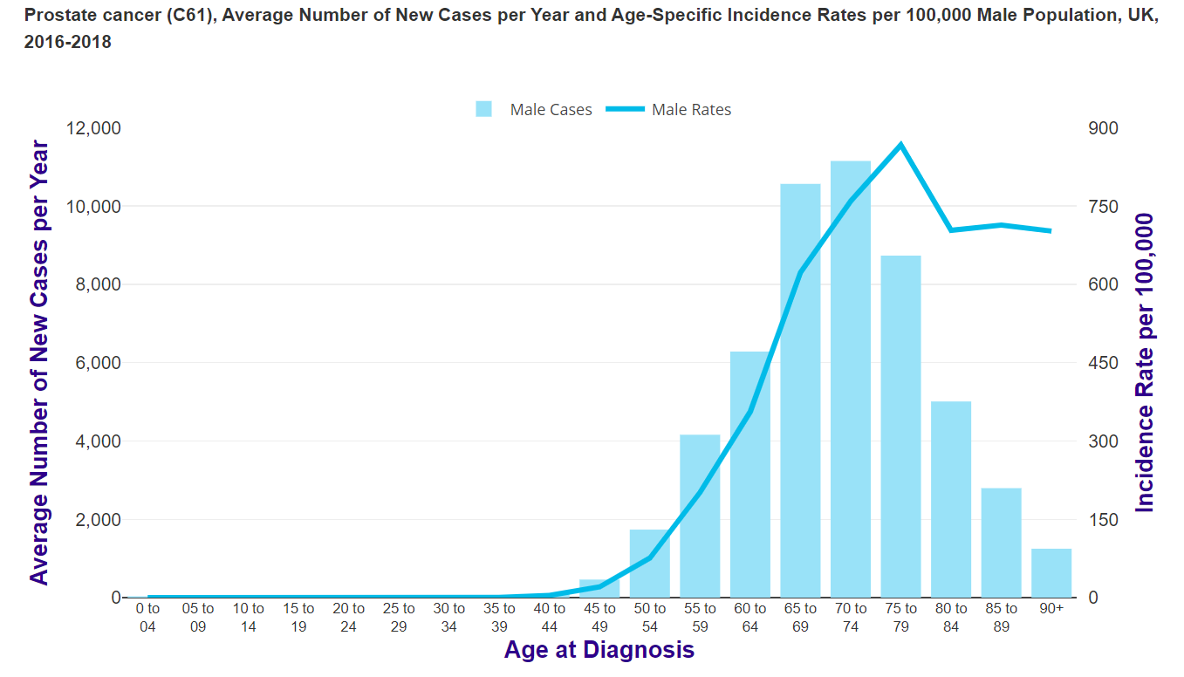
Rak gruczołu krokowego w nieproporcjonalnie dużym stopniu dotyka pacjentów w starszym wieku
Rak gruczołu krokowego (C61), średnia liczba nowych przypadków w ciągu roku i współczynniki zachorowalności specyficzne dla wieku na 100 000 populacji mężczyzn, Wielka Brytania, 2016-2018
Mężczyźni
Odsetki
Zachorowalność na raka gruczołu krokowego jest silnie związana
z wiekiem, przy czym najwyższa zapadalność występuje u starszych mężczyzn.¹
Średnia liczba nowych przypadków
w ciągu roku
Współczynnik występowania na 100 000
Wiek w chwili rozpoznania
1. Research UK, Prostate cancer incidence statistics. Disponível em: https://www.cancerresearchuk.org/health-professional/cancer-statistics/statistics-by-cancer-type/prostate-cancer/incidence#heading-One. Acessed March 2023

Slide 34
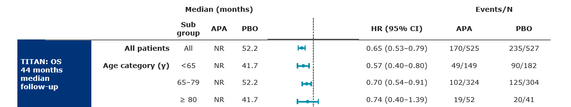
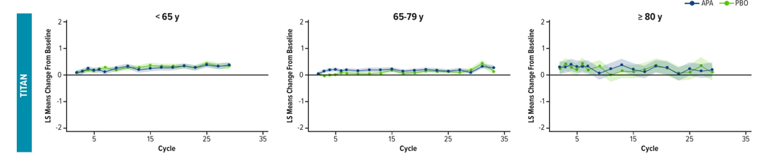
Badanie TITAN
W badaniu TITAN obserwowano korzyści z zastosowania apalutamidu, niezależnie od wieku pacjenta¹
Mediana (miesiące)
Zdarzenia (N)
Podgrupa
Wszyscy pacjenci
TITAN; Mediana czasu obserwacji OS 44 miesięcy
Kategoria wiekowa (lata)
<65 lat
65-79 lat
≥80 lat
Średnia zmiana LS w stosunku do wartości wyjściowej
Średnia zmiana LS w stosunku do wartości wyjściowej
Średnia zmiana LS w stosunku do wartości wyjściowej
Cykl
Cykl
Cykl
Utrzymano jakość życia i tolerancję na leczenie, niezależnie od wieku pacjenta¹
APA, Apalutamid; CI, przedział ufności; HR, współczynnik ryzyka; HRQoL, jakość życia związana ze zdrowiem; NR, nie osiągnięto; OS, przeżycie całkowite; PBO, placebo
1. Shen J et al. ESMO 2021. Abstract 618P

Slide 35
Dodanie APA do ADT w badaniu TITAN znacząco poprawiło przeżycie całkowite, niezależnie od objętości choroby i czasu wystąpienia przerzutów¹⁻³
Badanie TITAN
Wydłużenie OS po APA zarówno w chorobie o dużej,
jak i małej objętości¹
Wydłużenie OS po APA zarówno w chorobie metachronicznej,
jak i synchronicznej¹
Choroba o dużej objętości
Choroba o małej objętości
Choroba synchroniczna
Choroba metachroniczna
Liczba badanych
Czas od randomizacji, mc
Liczba badanych
Czas od randomizacji, mc
Liczba badanych
Czas od randomizacji, mc
Liczba badanych
Czas od randomizacji, mc
Wydłużenie OS po APA u pacjentów z gorszym rokowaniem: choroba synchroniczna/HV¹ i duża liczba przerzutów do kości (>10)²
Choroba synchroniczna/
o dużej objętości
Podgrupa
Zdarzenia/liczba
Mediana OS (miesiące)
Apalutamid
Apalutamid
Liczba zmian w kościach
Na korzyść apalutamidu
Na korzyść placebo
Liczba badanych
Czas od randomizacji, mc
ADT, terapia deprywacji androgenowej; APA, apalutamid; CI, przedział ufności; HR, współczynnik ryzyka; ITT, populacja z zamierem leczenia; mc, miesiące; NR, nie osiągnięto; OS, przeżycie całkowite; PBO, placebo
1. Merseburger A, et al. 2023 Nov:193:113290. doi: 10.1016/j.ejca.2023.113290. Epub 2023 Aug 11 (and suppl appendix); 2. Chi KN, et al. J Clin Oncol. 2021;39:2294–2303

